Slide 1

数 学 实 验
Experiments in Mathematics
实验6 非线性方程求解
6.1 实例及其数学模型
6.2 非线性方程和方程组的基本解法
6.3 MATLAB求解非线性方程和方程组
6.4 分叉与混沌现象
姜启源等编著 清华大学出版社 2010

Slide 2
什么叫方程(组)?
方程：包含未知数（或/和未知函数）的等式
方程组：包含未知数（或/和未知函数）的一组等式
不包含未知函数的方程组的一般形式： F(x) = 0
x = (x₁, x₂, …, x_{n})^{T}, F(x) = ( f₁(x), f₂(x), …, f_{m}(x))^{T} (一般m = n)
满足方程 (组) 的未知数的取值称为方程 (组) 的解，
或称为 F(x) 的零点。
单变量方程 (一元方程)：f (x) = 0, “解”也称为“根”

Slide 3
非线性方程的特点
方程分类：
• 代数方程: a₀x^{n} + a₁x^{n–1} + … + a_{n} = 0；
• 超越方程：包含超越函数(如 sinx, lnx )的方程；
• 非线性方程：n ( ≥ 2)次代数方程和超越方程。
方程根的特点：
• n 次代数方程有且只有 n 个根(包括复根、重根)；
• 5 次以上的代数方程无求根公式；
• 超越方程有无根，有几个根通常难以判断。

Slide 4
实验 6 的基本内容
1. 非线性方程 f (x) = 0 的数值解法:
• 迭代方法的基本原理;
• 牛顿法; 拟牛顿法.
2. 推广到解非线性方程组
3. 实际问题中非线性方程的数值解
4. 分岔和混沌现象

Slide 5
实例 1 路灯照明
道路两侧分别安装路灯，在漆黑的夜晚，当两只路灯开启时，
两只路灯连线的路面上最暗的点和最亮的点在哪里？
• 如果 P₂ 的高度可以在 3 米到 9 米之间变化，如何使路面上最
暗点的亮度最大？
• 如果两只路灯的高度均可以在 3 米到 9 米之间变化呢？
P₂
s = 20(米)
P₁ = 2, P₂ = 3(千瓦)
h₁ = 5, h₂ = 6(米)
P₁
h₁
h₂
s

Slide 6
实例 1 路灯照明
建立坐标系如图，
两个光源在点 Q( x, 0 ) 的照度分别为
P₁ sinα₁ P₂ sinα₂
r₁² r₂²
( k 是由量纲单位决定的比
例系数，不妨记 k = 1 )
I₁ = k –––––––– , I₂ = k ––––––––
P₁ h₁ P₂ h₂
√ ( h₁² + x² )³ √ ( h₂² + (s – x)² )³
点 Q 的照度 C(x) = ––––––––––– + –––––––––––––––
y
r₁² = h₁² + x², r₂² = h₂² + (s – x)²
P₂
P₁
h₁ P₁ h₁
r₁ √ h₁² + x²
sinα₁ = ––– = ––––––––––
r₁
r₂
h₁
h₂
h₁ P₂ h₂
r₂ √ h₂² + (s – x)²
sinα₂ = ––– = ––––––––––––
α₁
Q
α₂
O
x
s
x

Slide 7
实例 1 路灯照明
为求最暗点和最亮点，先求 C(x) 的驻点
–3P₁ h₁x 3P₂ h₂(s – x)
√ ( h₁² + x² )⁵ √ ( h₂² + (s – x)² )⁵
C'(x) = ––––––––––– + –––––––––––––––
令 C'(x) = 0，解析解难以求出，需数值求解
y
P₂
P₁
P₁ h₁ P₂ h₂
√ ( h₁² + x² )³ √ ( h₂² + (s – x)²)³
C(x) = –––––––––– + ––––––––––––––
r₁
r₂
h₁
h₂
α₁
Q
α₂
O
x
s
x

Slide 8
实例 2 均相共沸混合物的组分
均相共沸混合物 ( homogeneous azeotrope ) 是由两种或两种
以上物质组成的液体混合物，当在某种压力下被蒸馏或局部汽
化时，在气体状态下和在液体状态下保持相同的组分 ( 比例 )
给定几种物质，如何确定它们构成均相共沸混合物时的比例？
模型建立
设该混合物由 n 个可能的物质组成，物质 i 所占的比例为 x_{i}
^{n}
_{i=1}
Σ x_{i} = 1， x_{i} ≥ 0

Slide 9
实例 2 均相共沸混合物的组分
均相共沸混合物应该满足稳定条件，即共沸混合物的每个组分
在气体和液体状态下具有相同的化学势能。在压强 P 不大的情
况下，这个条件可以表示为：
P = γ_{i} P_{i}，i = 1, ..., n
P_{i} 是物质 i 的饱和汽相压强，与温度 T 有关，可以如下确定：
b_{i}
T + c_{i}
lnP_{i} = a_{i} – ––––– , i = 1, ..., n, (a_{i}, b_{i}, c_{i} 是常数)
γ_{i} 是组分 i 的液相活度系数，可以根据如下表达式确定:
^{n} ^{n}
_{j=1 j=1}
x_{j} q_{ji}
Σ x_{k} q_{jk}
⎛ ⎞
⎝ ⎠
⎛ ⎞
⎜ ⎟
⎝ ⎠
lnγ_{i} = 1 – ln Σ x_{j} q_{ij} – Σ –––––––
^{n}
_{k=1}
(q_{ij} 表示组分 i 与组分 j 的交互作用参数，可以通过实验近似得到)

Slide 10
实例 2 均相共沸混合物的组分
^{n} ^{n}
_{j=1 j=1}
x_{j} q_{ji}
Σ x_{k} q_{jk}
b_{i}
T + c_{i}
⎛ ⎞
⎝ ⎠
⎛ ⎞
⎜ ⎟
⎝ ⎠
lnP_{i} = a_{i} – ––––– ,
lnγ_{i} = 1 – ln Σ x_{j} q_{ij} – Σ –––––––
P = γ_{i} P_{i} ,
^{n}
_{k=1}
^{n n}
_{j=1 j=1}
x_{j} q_{ji}
Σ x_{k} q_{jk}
b_{i}
T + c_{i}
⎛ ⎞
⎝ ⎠
⎛ ⎞
⎜ ⎟
⎝ ⎠
––––– + ln Σ x_{j} q_{ij} + Σ –––––– – 1 – a_{i} + lnP = 0, i = 1, ..., n
^{n}
_{k=1}
只有当物质 i 参与到该共沸混合物中时才需要满足上式，故得到
x_{j} q_{ji}
Σ x_{k} q_{jk}
⎛ ⎞
x_{i} ⎜ ⎟
⎝ ⎠
b_{i}
T + c_{i}
^{n n}
_{j=1 j=1}
⎛ ⎞
⎜ ⎟
⎝ ⎠
⎛ ⎞
⎝ ⎠
––––– + ln Σ x_{j} q_{ij} + Σ –––––– – 1 – a_{i} + lnP = 0
^{n}
_{k=1}
^{n}
_{i=1}
解析解难以求出，
需数值求解
Σ x_{i} = 1， x_{i} ≥ 0, i = 1, ..., n

Slide 11
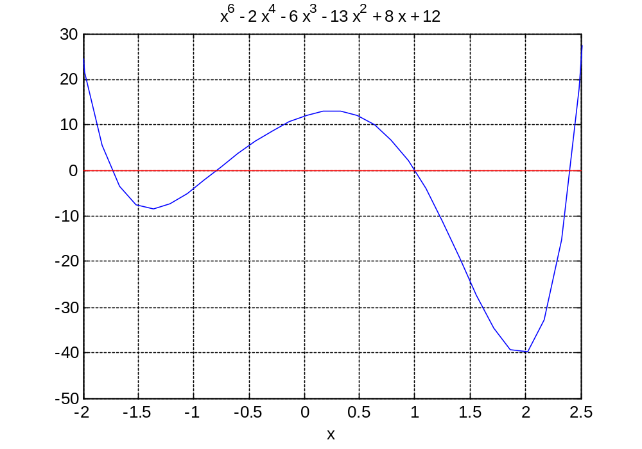
非线性方程的基本解法
解方程 f (x) = 0 第一步 —— 确定根的大致范围
• 图形法：作 f (x) 图形, 观察 f (x) 与 x 轴的交点
• 根的隔离: 二分法
图形法
x⁶ – 2x⁴ – 6x³ – 13x² + 8x + 12 = 0
有 4 个根分别位于
x = –1.75, –0.75, 1.00, 2.40 附近

Slide 12
非线性方程的基本解法
二分法
的原理
若对于a < b , 有 f (a)⋅ f (b) < 0, 则在 (a, b) 内 f (x)
至少有一个零点，即 f (x) = 0 至少有一个根。
f (a) < 0
f (b) > 0
二分法
的实现
f (x)
f (x)
x₀
a b x
x₀: (a, b) 中点
x₀
a b x
f (x₀) > 0
a₁ = a, b₁ = x₀
f (x₀) < 0
a₁ = x₀, b₁ = b
区间每次缩小一半, n 足
够大时, 可确定根的范围
(a, b) ⇒ (a₁, b₁) ⇒ ... ⇒ (a_{n}, b_{n}) ⇒...
不足
收敛速度较慢

Slide 13
非线性方程迭代法的基本思想
将原方程 f (x) = 0 改写成容易迭代的形式 x = ϕ (x), 选
合适的初值 x₀ 进行迭代： x_{k+1} = ϕ (x_{k}) ( k = 0, 1, 2, ... )
例 1
f (x) = x² + x – 14
⇒ x = ϕ (x)
f (3) = –2, f (4) = 6,
存在根 x ∈ (3, 4)
x = ϕ₁(x) = 14 – x²,
迭代公式 x_{k+1} = 14 – x_{k}²
x = ϕ₂(x) = 14/(x + 1),
迭代公式 x_{k+1} = 14/(x_{k} + 1)
x = ϕ₃(x) = x – (x² + x – 14)/(2x + 1),
迭代公式 x_{k+1} = x_{k} – (x_{k}² + x_{k} – 14)/(2x_{k} + 1)

Slide 14
非线性方程的迭代法(例)
 | x₀ | x₁ | x₂ | x₃ | x₄ | x₅ | x₆
ϕ₁(x) | 3.0000 | 5.0000 | -11.000 | -107.00 | -11435
ϕ₂(x) | 3.0000 | 3.5000 | 3.1111 | 3.4054 | 3.1779 | 3.3510 | 3.2177
ϕ₃(x) | 3.0000 | 3.2857 | 3.2749 | 3.2749 | 3.2749 | 3.2749 | 3.2749
–––––––– –––
x_{1,2} = (–1 ± √ 1 + 14×4 )/2 = (–1 ± √ 57 )/2
x* = x₁ ≈ 3.2749 ( x₂ = – 4.2749)
ϕ₁ 根本不收敛；ϕ₂ 虽呈现收敛趋势，但很慢；
ϕ₃ 收敛很快。

Slide 15
迭代法的几何解释
x_{k+1} = ϕ (x_{k}), k = 0, 1, 2, ...
不动点 x* = ϕ (x* )
y
y
y = x
y = x
P₀
P₀(x₀, x₁)
P₂
P₃
P₁
P₁(x₁, x₂)
P₃
y =ϕ(x)
y =ϕ(x)
x
0
x₃
x
x₀
x₂
x₃
x₁
x₀
x*
x₁
x₂
0
x*
{x_{k}} 收敛于 x*
{x_{k}} 不收敛于 x*
取决于曲线 ϕ (x) 的斜率

Slide 16
迭代法的收敛性
设 y = ϕ (x) 在 a ≤ x ≤ b 连续，且 a ≤ y ≤ b，若存在 L < 1,
使 | ϕ' (x) | ≤ L, 则 x = ϕ (x) 在 a ≤ x ≤ b 有唯一解 x*，且
1) 对于 x₀ ∈ (a, b)，迭代公式 x_{k+1} = ϕ (x_{k}) ( k = 0, 1, 2, ... )
产生的序列 { x_{k} } 收敛于 x*；
2) | x_{k+1} – x* | ≤ L | x_{k} – x* |， | x_{k} – x* | ≤ ––––– | x₁ – x₀ |
L^{k}
1 – L
L 不易确定 放宽定理条件，缩小初值范围
局部收敛性：
只要 ϕ (x) 在 x* 的一个邻域连续 且
| ϕ' (x* ) | < 1, 则对于该邻域内的任意初值 x₀，序列 { x_{k} }
就收敛于 x*。

Slide 17
迭代法的收敛速度（收敛阶）
e_{k+1}
e_{k}^{p}
记 e_{k} = x_{k} – x*，若 lim –––– = c ≠ 0 ( p 为一正数 )
k → ∞
称序列 { x_{k} } p 阶收敛。显然， p 越大收敛越快。
ϕ ^{( p)}( x* )
p!
x_{k+1} = ϕ ( x* ) + ϕ'( x* )( x_{k} – x* ) + ☹ + ––––––– ( x_{k} – x* )^{p} + ☹
ϕ ^{( p)}( x* )
p!
e_{k+1} = ϕ'( x* )e_{k} + ☹ + ––––––– e_{k}^{p} + ☹
ϕ' (x* ) ≠ 0 时 { x_{k} }
1 阶收敛 (线性收敛)
ϕ' (x*) = ... = ϕ^{(p–1)}(x*) = 0, ϕ⁽ ^{p)}(x* ) ≠ 0 时 { x_{k} } p 阶收敛

Slide 18
迭代法的收敛速度（例）
续例 1
f (x) = x² + x – 14
ϕ₂(x) = 14/(x + 1)
ϕ'₂(x) = –14/(x + 1)²,
ϕ'₂(x*) ≠ 0
{ x_{k} } 1 阶收敛
ϕ₃(x) = x – (x² + x – 14)/(2x + 1)
ϕ'₃(x) = 2(x² + x – 14)/(2x + 1)²,
ϕ'₃(x*) = 0
ϕ"₃(x*) ≠ 0
{ x_{k} } 2 阶收敛
ϕ (x) 的构造决定收敛速度

Slide 19
牛顿切线法
f (x) 在 x_{k} 作 Taylor 展开，去掉 2 阶及 2 阶以上项得
f (x) ≈ f (x_{k}) + f '(x_{k})( x – x_{k} )
设 f '(x_{k}) ≠ 0，用 x_{k+1} 代替右端的 x， 由 f (x) = 0 得
f (x_{k})
f '(x_{k})
f (x)
f '(x)
x_{k+1} = x_{k} – –––––– ，
即令 ϕ (x) = x – –––––
y
M
f (x* ) f "(x* )
[ f '(x* )]²
f "(x* )
f '(x* )
ϕ'(x* ) = ––––––––––– ,
ϕ"(x* ) = ––––––
y = f(x)
若 x* 为单根，
f (x* ) = 0， f '(x* ), f "(x* ) ≠ 0
f(x_{k})
ϕ'(x* ) = 0, ϕ"(x* ) ≠ 0
O
x_{k+1}
x_{k}
x
N
牛顿切线法 2 阶收敛

Slide 20
若 x* 为重根，
f (x* ) = f '(x* ) = 0
ϕ'(x* ) ≠ 0
牛顿切线法
牛顿切线法 1 阶收敛
重数越高，收敛越慢
f (x_{k}) – f (x_{k–1})
x_{k} – x_{k–1}
牛顿割线法
用差商 –––––––––––– 代替 f '(x_{k})
y
f (x_{k})( x_{k} – x_{k–1} )
f (x_{k}) – f (x_{k–1})
P
x_{k+1} = x_{k} – ––––––––––––––
收敛速度比牛顿切线法稍慢
y = f(x)
x*为单根时收敛阶数是1.618
O
x_{k–1}
x_{k}
x_{k+1}
x
Q

Slide 21
解非线性方程组的牛顿法
解方程 f (x) = 0
的牛顿切线法
f (x^{(k+1)}) = f (x^{(k)}) + f '(x^{(k)})( x^{(k+1)} – x^{(k)} )
f (x^{(k)})
f '(x^{(k)})
x^{(k+1)} = x^{(k)} – –––––– ，
推广到解方程组
F(x) = 0, x = (x₁, x₂, …, x_{n})^{T}, F(x) = [ f₁(x), f₂(x), …, f_{n}(x)]^{T}
∂ f_{i} (x^{(k)})
∂ x₁
f_{i} (x^{(k+1)}) = f_{i} (x^{(k)}) + –––––––– ( x₁^{(k+1)} – x₁^{(k)} ) + ...
∂ f_{i} (x^{(k)})
∂ x_{n}
+ –––––––– ( x_{n}^{(k+1)} – x_{n}^{(k)} ), i = 1, 2, ..., n

Slide 22
解非线性方程组的牛顿法
F(x) = 0, x = (x₁, x₂, …, x_{n})^{T}, F(x) = [ f₁(x), f₂(x), …, f_{n}(x)]^{T}
⎡ ⎤
⎢ ⎥
⎢ ⎥
⎢ ⎥
⎢ ⎥
⎣ ⎦
∂ f₁ ∂ f₁
∂ x₁ ∂ x_{n}
∂ f_{n} ∂ f_{n}
∂ x₁ ∂ x_{n}
解方程 f (x) = 0:
––– ... –––
––– ... –––
∂ f_{i}
∂ x_{j}
F' (x) = [ –––– ]_{n×n} = ... ... ... ... ...
f (x^{(k+1)}) = f (x^{(k)})
+ f '(x^{(k)})( x^{(k+1)} – x^{(k)} )
f (x^{(k)})
f '(x^{(k)})
x^{(k+1)} = x^{(k)} – –––––– ，
F(x^{(k+1)}) = F(x^{(k)}) + F'(x^{(k)})( x^{(k+1)} – x^{(k)} )
x^{(k+1)} = x^{(k)} – [ F'(x^{(k)})]^{–1} F(x^{(k)})
F'(x^{(k)}) Δx^{(k)} = – F(x^{(k)}) , x^{(k+1)} = x^{(k)} + Δx^{(k)}

Slide 23
拟牛顿法 ( Quasi-Newton )
解方程 f (x) = 0
的牛顿割线法
f (x^{(k+1)}) = f (x^{(k)}) + a^{(k)}( x^{(k+1)} – x^{(k)} )
f (x^{(k)})
a^{(k)}
f (x^{(k)}) – f (x^{(k–1)})
x^{(k)} – x^{(k–1)}
x^{(k+1)} = x^{(k)} – –––––– ， a^{(k)} = ––––––––––––––
解方程组的拟牛顿法——用A^{(k)}代替 F' (x^{(k)})
使 A^{(k)} 满足 A^{(k)}(x^{(k)} – x^{(k–1)} ) = F(x^{(k)}) – F(x^{(k–1)})
矩阵 A^{(k)} ( n²个未知数 ) 不能由这样的 n 个方程确定
用迭代方法 A^{(k)} = A^{(k–1)} + ΔA^{(k–1)} (ΔA有不同的构造) 计算A^{(k)}
再求 x^{(k+1)} = x^{(k)} – ( A^{(k)} )^{–1} F(x^{(k)})

Slide 24
MATLAB优化工具箱解非线性方程
fzero: 单变量方程 f (x) = 0 求根 ( 变号点 )
最简形式 x = fzero(@f, x0)
必须输入: 'f' 为f.m函数名，'x0' 是迭代初值 ( 或有根区间 )
输出: 'x' 是变号点的近似值(函数不连续时不一定是根)
一般形式 [x, fv, ef, out] = fzero(@f, x0, opt, P1, P2, ... )
可选输入: “P1,P2,...”是传给f.m的参数(如果需要的话)
'opt' 是一个结构变量，控制参数(如精度TolX )
opt可用optimset设定, 不指定或指定为 '[ ]' 时将采用缺省值
如: opt = optimset('TolX', 1e-8)
输出: 'fv'是函数值; 'ef'是程序停止运行的原因(1,0,-1);
'out' 是一个结构变量，包含:
iterations(迭代次数), funcCount (函数调用次数), algorithm(所用算法)
演示: ex631Fzero.m

Slide 25
MATLAB优化工具箱解非线性方程
fsolve: 多变量方程组 F(x) = 0 求解
最简形式 x = fsolve(@f, x0)
一般形式 [x, fv, ef, out, jac ] = fsolve(@f, x0, opt, P1, P2, ... )
输入 —— 与fzero类似, 但:
'x0' 是迭代初值
'opt' 中控制参数更多(如MaxFunEvals, MaxIter等)
输出 —— 与fzero类似, 但:
'out' 中还输出 'firstorderopt', 即结果( x 点)处梯度向量
的范数(实际上是1-范数，即分量按绝对值取最大的值);
'jac' 输出 x 点所对应的雅可比矩阵
注: solve函数也可求解(符号工具箱)

Slide 26
MATLAB优化工具箱解非线性方程
牛顿法
需自行编制程序，如对切线法编写名为 newton.m 的 m 文件
多项式求根
当 f (x) 为多项式时可用
r = roots(c) 输入多项式的系数 c ( 按降幂排列 )，
输出 r 为 f (x) = 0 的全部根；
c = poly(r) 输入 f (x) = 0 的全部根 r，
输出 c 为多项式的系数 ( 按降幂排列 )；
df=polyder(c) 输入多项式的系数 c ( 按降幂排列 )，
输出 df 为多项式的微分的系数。

Slide 27
用牛顿迭代法求解 f(x) = 0 的.m 文件
% 迭代求解 F(x) = {x1^2 + x2^2 = 4, x1^2 - x2^2 = 1}， 初值(1,1)'
% F'(x) = 2{x1 x2; x1, -x2}
x0 = 1; y0 = 1; n = 10; tol = 1e-6; % 初值
x(1) = x0; y(1) = y0;
i = 1; u = [1 1]; k(1) = 0;
while ( norm(u) > tol*norm([x(i), y(i)]') )
A = 2*[x(i), y(i); x(i), -y(i)]; % A = F'(x(k))
b = [ 4 - x(i)^2 - y(i)^2, 1 - x(i)^2 + y(i)^2 ]'; % b = -F(x(k))
u = A\b;
x(i+1) = x(i) + u(1);
y(i+1) = y(i) + u(2);
k(i+1) = i; i = i + 1;
if (i>n) error('n is full');
end;
end
format long
[k', x', y']
演示: ex624.m （1）

Slide 28
例2 非线性方程组的三种解法(p.122,122)
求解方程组 x₁² + x₂² = 4, x₁² – x₂² = 1.
⎡ ⎤
⎢ ⎥
⎣ ⎦
x₁ x₂
x₁ –x₂
x₁² + x₂² – 4
x₁² – x₂² – 1
⎡ ⎤
⎢ ⎥
⎣ ⎦
F(x) =
F'(x) = 2
F'(x^{(k)}) Δx^{(k)} = – F(x^{(k)}) , x^{(k+1)} = x^{(k)} + Δx^{(k)}, k = 0, 1, ...
取 x⁽⁰⁾ = (1, 1)^{T}
k x^{(k)}
1 1.75000000000000 1.25000000000000
2 1.58928571428571 1.22500000000000
3 1.58115971107544 1.22474489795918
4 1.58113883022207 1.22474487139159
5 1.58113883008419 1.22474487139159
演示 exam624.m; 包括
牛顿迭代法；
fsolve函数;
solve 函数
––– –––
精确解 x = (√ 5/2 , √ 3/2 )^{T} = ( 1.581139 1.224745 )^{T}

Slide 29
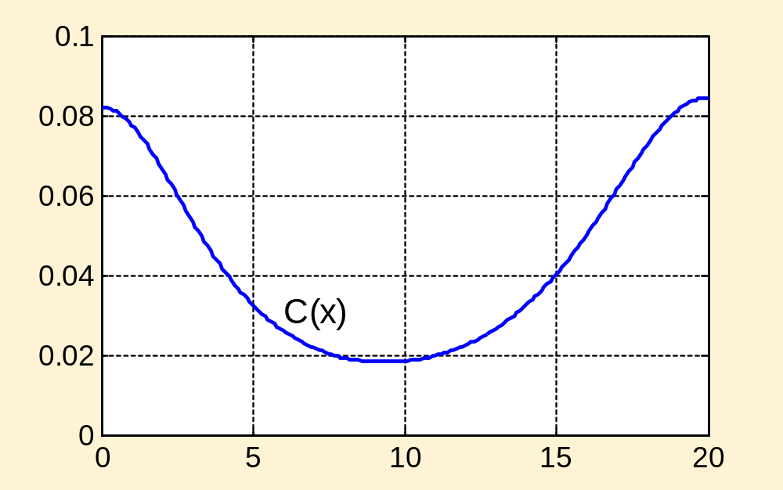
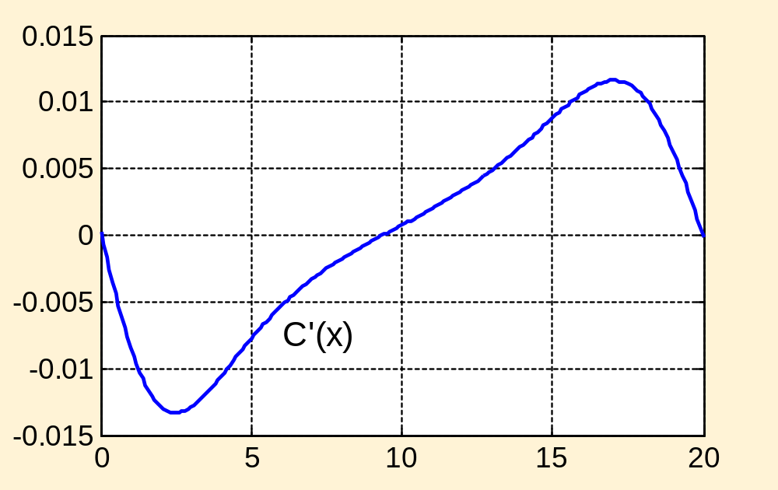
实例 1 路灯照明
P₁ h₁ P₂ h₂
√ ( h₁² + x² )³ √ ( h₂² + (s – x)² )³
P₁ = 2, P₂ = 3(千瓦)
h₁ = 5, h₂ = 6(米)
s = 20(米)
C(x) = ––––––––––– + –––––––––––––––
–3P₁ h₁x 3P₂ h₂(s – x)
√ ( h₁² + x² )⁵ √ ( h₂² + (s – x)² )⁵
C'(x) = ––––––––––– + ––––––––––––––– = 0
C(x) 有 3 个驻点: (9,10) 内的是最小点，0 或 20 附近的是最大点

Slide 30
实例 1 路灯照明
function y = ex634f1(x,h1,h2) % p.114-115,125-127 例1 路灯照明函数C(x)
P1 = 2; P2 = 3; s = 20;
y = P1*h1./(h1^2 + x.^2).^(3/2) + P2*h2./(h2^2 + (s - x).^2).^(3/2) ;
function y = ex634f2(x) % p.114-115,125-127 例1 路灯照明函数C'(x)
P1 = 2; P2 = 3; s = 20;h1=5;h2=6;
y = -3*P1*h1*x./(h1^2 + x.^2).^(5/2) + 3*P2*h2*(s - x)./(h2^2 + (s - x).^2).^(5/2) ;
x0 = [ 0, 10, 20];x1=[];
for k = 1:3
x1(k) = fzero(@ex061f2, x0(k));
end
x1 = [0, x1, 20];
c1 = ex061f1(x1, 5, 6);
format long
[x1;c1]
x | C(x)
0 | 0.08197716
0.02848997 | 0.08198104
9.33829914 | 0.01824393
19.97669581 | 0.08447655
20 | 0.08447468
演示: ex631Fzero.m
x = 9.3383 是 C(x) 的最小值点，x = 19.9767是 C(x) 的最大值点

Slide 31
实例 1 路灯照明
问题：P2 = 3 千瓦路灯的高度在 3 ~ 9 米变化，如何使路面上最暗
点的照度最大?
P₁ h₁ P₂ h₂
√ ( h₁² + x² )³ √ ( h₂² + (s – x)² )³
C(x, h₂) = ––––––––––– + –––––––––––––––
∂ C
∂ h₂
P₂ 3P₂ h₂²
√ ( h₂² + (s – x)² )³ √ ( h₂² + (s – x)² )⁵
= 0 ➔ h₂ = –––(s – x)
–––– = –––––––––––––– – –––––––––––––––
1
√ 2
––
∂ C
∂ x
–3P₁ h₁x 3P₂ h₂(s – x)
√ ( h₁² + x² )⁵ √ ( h₂² + (s – x)² )⁵
–––– = ––––––––––– + –––––––––––––––
= 0
⬇
9√ 3 P₁ h₁x 4P₂
√ ( h₁² + x² )⁵ (s – x)³
––––––––––– – ––––––– = 0
用fzero命令解方程，得到的结果是：
x = 9.5032，h₂ = 7.4224，C(x, h₂) = 0.018556 (最暗点的最大照度)

Slide 32
实例 1 路灯照明
问题：讨论两只路灯的高度均可以在3~9米之间变化的情况
P₁ h₁ P₂ h₂
√ ( h₁² + x² )³ √ ( h₂² + (s – x)² )³
C(x, h₁, h₂) = ––––––––––– + ––––––––––––––
∂ C
∂ h₁
P₁ 3P₁ h₁²
√ ( h₁² + x² )³ √ ( h₁² + x² )⁵
= 0 ➔ h₁ = –––
–––– = –––––––––– – –––––––––––
x
√ 2
––
∂ C
∂ h₂
P₂ 3P₂ h₂²
√ ( h₂² + (s – x)² )³ √ ( h₂² + (s – x)² )⁵
= 0 ➔ h₂ = –––(s – x)
–––– = –––––––––––––– – –––––––––––––––
1
√ 2
––
⬇
∂ C
∂ x
–3P₁ h₁x 3P₂ h₂(s – x)
√ ( h₁² + x² )⁵ √ ( h₂² + (s – x)² )⁵
P₁ P₂
x³ (s – x)³
–––– = ––––––––––– + –––––––––––––––
––– = ––––––
= 0 ➔
₃ ––
₃ –– ₃ ––
√ P₁ s
√ P₁ + √ P₂
x = –––––––––
➔ 解析解：
实际数据计算，得到 x = 9.3253，最暗点的照度达到最大的路灯
高度 h₁ = 6.5940, h₂ =7.5482, 最暗点的照度 C(x, h₁, h₂) = 0.018986

Slide 33
实例 1 路灯照明
y
h₁ = –––
x
√ 2
––
P₂
P₁
h₂ = –––(s – x)
1
√ 2
r₁
––
r₂
h₁
h₂
₃ ––
₃ –– ₃ ––
Q
√ P₁ s
√ P₁ + √ P₂
α₁
α₂
x = –––––––––
O
x
s
x
讨论1：若 P₁ = P₂, 则 x = 0.5 s (中点)， 与直觉符合
––
讨论2：tg α₁ = tg α₂ = √ 2 / 2， α₁ = α₂ = 35°16'
（这个角度与路灯的功率和道路宽度均无关）
思考：2只以上路灯的情形（如篮球场四周安装照明灯）

Slide 34
实例 2 均相共沸混合物的组分
x_{j} q_{ji}
Σ x_{k} q_{jk}
⎛ ⎞
x_{i} ⎜ ⎟
⎝ ⎠
b_{i}
T + c_{i}
^{n n}
_{j=1 j=1}
⎛ ⎞
⎜ ⎟
⎝ ⎠
⎛ ⎞
⎝ ⎠
––––– + ln Σ x_{j} q_{ij} + Σ –––––– – 1 – a_{i} + lnP = 0
^{n}
_{k=1}
^{n}
_{i=1}
^{n–1}
_{i=1}
Σ x_{i} = 1
x_{n} = 1 – Σ x_{i}
n 个变量：T, x_{i}
给定 n = 3 种物资：丙酮、乙酸甲脂、甲醇 ( 分别记为1、2、3)
a₁ = 16.388, a₂ = 16.268, a₃ = 18.607;
b₁ = 2787.50, b₂ = 2665.54, b₃ = 3643.31;
c₁ = 229.66, c₂ = 219.73, c₃ = 239.73;
Q = [ 1.0 0.48 0.768
1.55 1.0 0.544
0.566 0.65 1.0 ]
P = 760 ( mmHg )

Slide 35
实例 2 均相共沸混合物的组分
function f = azeofun(XT,n,P,a,b,c,Q)
x(n) = 1;
for i = 1:n-1
x(i) = XT(i);
x(n) = x(n)-x(i);
end
T = XT(n);
p = log(P);
for i = 1:n
d(i) = x * Q(i, 1:n)';
dd(i) = x(i)/d(i);
end
for i = 1:n
f(i) = x(i)*(b(i)/(T+c(i)) + log(x*Q(i,1:n)')
+ dd*Q(1:n,i) - a(i) - 1 + p);
end
n = 3;
P = 760;
a = [16.388, 16.268, 18.607]';
b = [2787.50, 2665.54, 3643.31]';
c = [229.66, 219.73, 239.73]';
Q = [1.0 0.48 0.768
1.55 1.0 0.544
.566 0.65 1.0];
XT0 = [0.333, 0.333, 50];
[XT,Y] = fsolve(@azeofun,XT0,
[],n,P,a,b,c,Q)
演示: ex635.m
XT = [0.2741 0.4636 54.2560]
Y = 1.0e-006 *
[0.4195 -0.3112 0.2083]

Slide 36
实例 2 均相共沸混合物的组分
 | 解
 | x1 | x2 | x3 | T
[0.333, 0.333, 50] | 0.2741 | 0.4636 | 0.2623 | 54.2560
[0, 0.5, 54] | 0.0000 | 0.6766 | 0.3234 | 54.3579
[0.5, 0, 54] | 0.7475 | 0.0000 | 0.2525 | 54.5040
[0.5, 0.5, 54] | 0.5328 | 0.4672 | 0.0000 | 55.6764

Slide 37
离散形式的阻滞增长模型(Logistic模型)
x_{k} ~ 某种群第 k 代的数量 ( k = 0, 1, 2, …)
指数
增长
模型
连续形式
离散形式
.
x_{k+1} – x_{k} = r x_{k}
x( t ) = r x
线性差分方程
阻滞
增长
模型
. x
N
x( t ) = r x ( 1 – ––– )
x_{k}
N
x_{k+1} – x_{k} = r ( 1 – ––– ) x_{k}
非线性差分方程
t →∞时， x →N
对于不同的 r，研究
k →∞时，x_{k} 的趋势
（与 r 大小无关）

Slide 38
分岔与混沌现象
离散形式的阻滞增长模型（见实验2）
x_{k}
N
x_{k+1} – x_{k} = r ( 1 – ––– ) x_{k} ,
k = 0, 1, 2, …
( x_{k} 是第 k 代的种群数量，r 是固有增长率，N 是种群最大容量)
问题：种群数量总是趋于稳定吗？
取 N = 1，r = 0.3, 1.8, 2.2, 2.5, 2.55, 2.7，初值 x₀ = 0.1，按照迭代
方程用 MATLAB 计算 x_{k}，观察得到结果。
演示: ex641.m

Slide 39
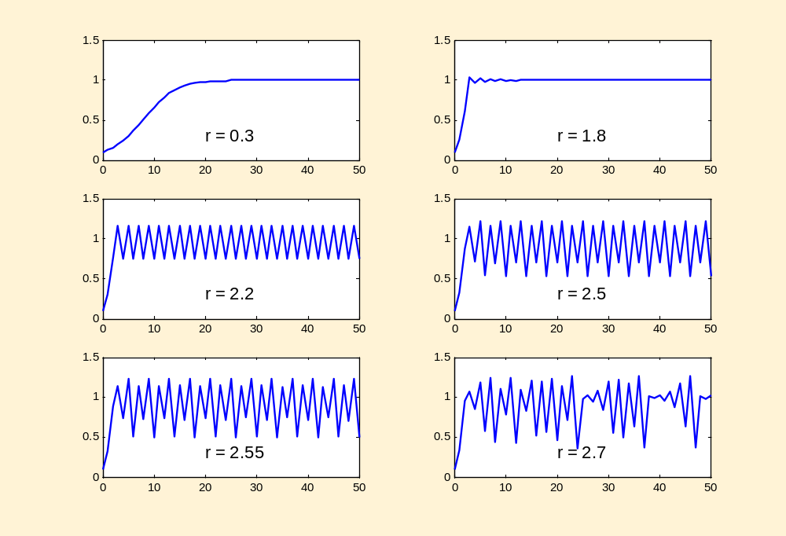
分 岔 与 混 沌 现 象

Slide 40
离散形式的阻滞增长模型 结果分析
x_{k}
N
x_{k}
N
k = 0, 1, 2, …
x_{k+1} – x_{k} = r ( 1 – ––– ) x_{k} ,
x_{k+1} = x_{k} + r ( 1 – ––– ) x_{k} ,
差分方程的平衡点:
x
N
x = 0，x = N
x = x + r ( 1 – ––– ) x 的根
若 x_{k}→ x ( k→∞)，则平衡点 x 稳定；否则，x 不稳定.
• 平衡点 x = 0 不稳定;
• 平衡点 x = N 的稳定性与 r 有关.
研究非线性差分方程平衡点稳定的条件
对 y_{k+1} = f ( y_{k})
稳定的条件为 | f '( y* ) | < 1
Notes:
令x(k+1)=x(k)

Slide 41
分岔与混沌现象
离散形式的阻滞增长模型 结果分析
x_{k}
N
x_{k+1} – x_{k} = r ( 1 – ––– ) x_{k} ,
y_{k+1} = f ( y_{k}) = b y_{k} ( 1 – y_{k} )
r
(r +1)N
y_{k} = ––––––– x_{k} ,
b = r + 1
k = 0, 1, 2, …
平衡点 y = y* = 1 – 1/b （相应于 x* = N）
稳定的条件为 | f '( y* ) | < 1
即 1 < b < 3, 0 < r < 2

Slide 42
分岔与混沌现象
隔代收敛分析
y_{k+2} = f ( y_{k+1}) = f ( f ( y_{k} )) = f ⁽²⁾( y_{k} )
k = 0, 1, 2, …
y = f ⁽²⁾( y ) = b[(by ( 1 – y )] ( 1 – by ( 1 – y ) )
––––––––
y*_{1,2} = –––––––––––––––
平衡点 ( 除 y = y* = 1 – 1/b 外)
b + 1 √ b² – b – 3
2b
±
0 < y*₁ < y* < y*₂ < 1, y*₁ = f ( y*₂ ), y*₂ = f ( y*₁ )
平衡点 y*_{1,2} 稳定的条件是
| f ⁽²⁾( y*_{1,2} )' | < 1
f ⁽²⁾( y*_{1,2} )' = f '( y*₁ ) f '( y*₂ ) = b²( 1 – 2 y*₁ ) ( 1 – 2 y*₂ )
––
b < 1 + √ 6 ≈ 3.449 ⇔ r < 2.449

Slide 43
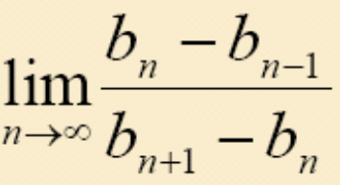
分岔与混沌现象
类似地可以得到：迭代方程有4个稳定平衡点的条件
3.449 < b < 3.554 ⇔ 2.449 < r < 2.554
记有 2^{n} 个收敛子序列的 b 的上限为 b_{n}，上面的分析给出：
b₀ = 3, b₁ = 3.449, b₂ = 3.554
进一步研究表明：当 n→∞时 b_{n}→3.57，若 b > 3.57 ( 即
r > 2.57), 就不再存在任何 2^{n} 收敛子序列，序列 x_{k} 的趋势
似乎呈现一片混乱, 这就是所谓混沌现象 (Chaos)。
混沌现象实际上有其内在的规律性, 如 = 4.6692...
是普遍存在于不同混沌现象中的常数(费根鲍姆常数)

Slide 44
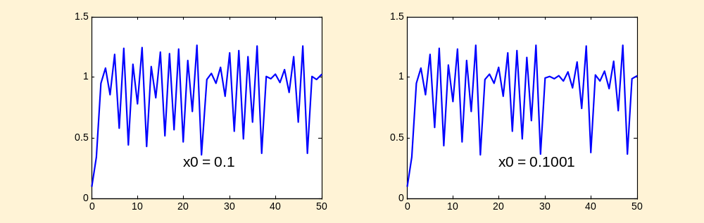
分岔与混沌现象
混沌现象的一个典型特征是对初始条件的敏感性
• “差之毫厘，失之千里”
• 著名的“蝴蝶效应”
非线性迭代过程---- 混沌现象---- 非线性科学

Slide 45
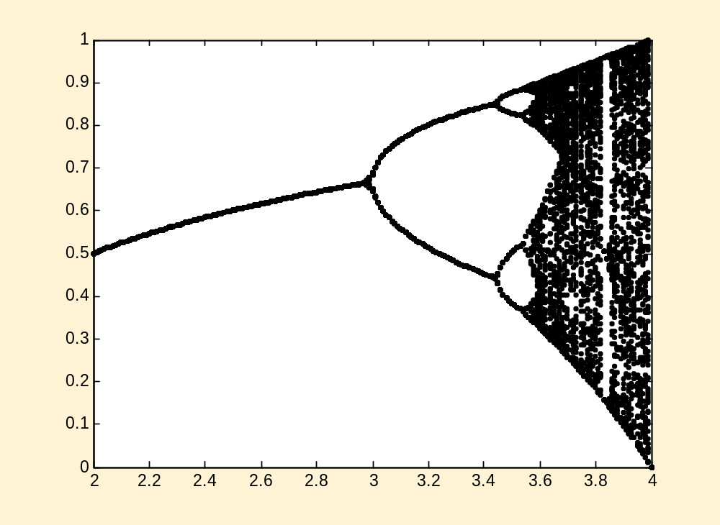
分岔与混沌现象
本例迭代函数为：
function chaos(iter_fun,x0,r,n) % 该函
数没有返回值；iter_fun是迭代函数
（句柄）；x0是迭代初值；
kr=0;
for rr=r(1):r(3):r(2)
% 输入中[r(1),r(2)]是参数变化的范
围，r(3) 是步长
kr=kr+1;
y(kr,1)=feval(iter_fun,x0,rr);
for i=2:n(2)
%输入中n(2)是迭代序列的长度，但
画图时前n(1)个迭代值被舍弃
y(kr,i)=feval(iter_fun,y(kr,i-1),rr);
end
end
plot([r(1):r(3):r(2)],y(:,n(1)+1:n(2)),'k.');
function y=iter01(x,r)
y=r*x*(1-x);
输入如下命令：
chaos(@iter01,0.5,[2,4,0.01],
[100,200])

Slide 46
实验练习
实验目的
1) 用MATLAB软件掌握求解非线性方程的迭代法
和牛顿法，并对结果作初步分析；
2) 通过实例练习用非线性代数方程组解决实际问题。
实验内容
老师课上布置。

